Slide 1
Audit Carrefour
Magasin: Jammel
Le 19 SEPTEMBRE 2018
Mme Meriam CHOUCHENE

Slide 2
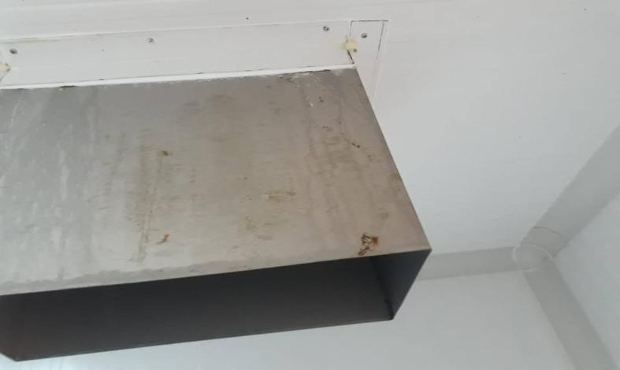
Poissonnerie: Présence de rouille sur le revêtement de la fabrique de glace

Slide 3
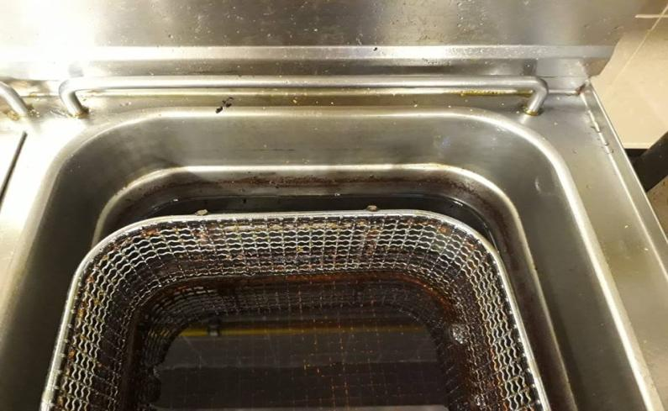
Traiteur: L’huile de friture est usagée

Slide 4
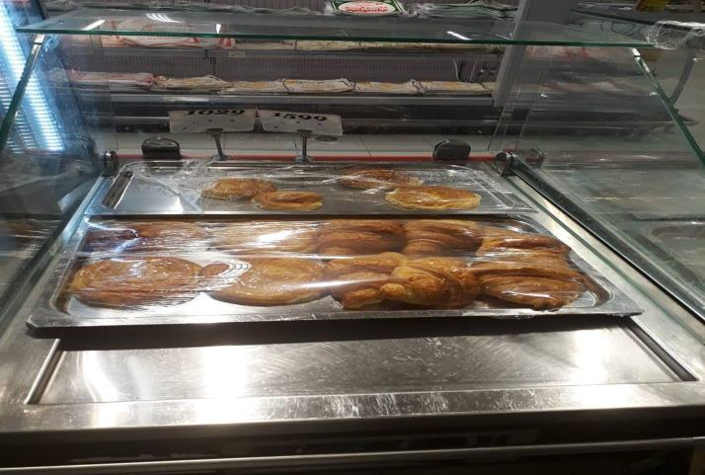
Traiteur: Une partie du meuble d’exposition est partiellement protégée

Slide 5
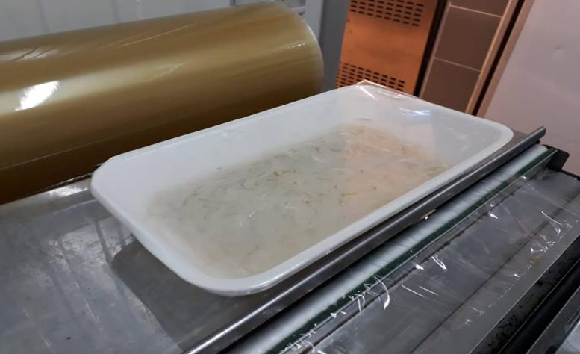
Boucherie: Absence d’identification sur les boyaux.

